Slide 1
БЮДЖЕТ ДЛЯ ГРАЖДАН
Проект бюджета Калиновского сельского поселения Азовского района
на 2025 год и плановый период 2026-2027 года

Slide 2
Уважаемые жители Калиновского сельского поселения!
Представляю вашему вниманию проект бюджета Калиновского сельского поселения Азовского района на 2025 год и плановый период 2026-2027 года в рамках проекта «Бюджет для граждан».
«Бюджет для граждан» предназначен, прежде всего, для жителей, не обладающих специальными знаниями в сфере бюджетного законодательства. Информация, представленная в данной презентации, знакомит жителей с основными характеристиками бюджета поселения и результатами его исполнения за прошедший период текущего года.
Надеемся, что представление бюджета и бюджетного процесса в понятной для жителей форме повысит уровень общественного участия граждан в бюджетном процессе Калиновского сельского поселения.
Заведующий сектором экономики
и финансов администрации
Калиновского сельского поселения Н.В. Самохина

Slide 3
Основные показатели
Проект бюджета Калиновского сельского поселения Азовского района на 2025 год и плановый период 2026 -2027г.г. рассмотрен Собранием депутатов Калиновского сельского поселения по доходам на 2025 год в сумме 14 931,8 тыс. руб., по расходам на 2025 год в сумме 14 931,8 тыс. руб. по доходам на 2026 год в сумме 14 548,8 тыс.руб. по расходам на 2026 год в сумме 14 548,8 тыс. руб. по доходам на 2027 год в сумме 14 532,5 тыс.руб. по расходам на 2027 год в сумме 14 532,5 тыс. руб.

Slide 4
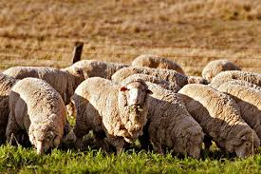
1. Налоговые доходы
Налоговые доходы бюджета Калиновского сельского поселения состоят из следующих поступлений:
налог на доходы физических лиц
налоги на совокупный доход (единый сельскохозяйственный налог)
налоги на имущество (налог на имущество физических лиц, земельный налог)
государственная пошлина за совершение нотариальных действий

Slide 5
Поступление налоговых доходов
Наименование показателя | План 2025 год руб. | План 2026 год Руб. | План 2027 год Руб.
Налоги на прибыль, доходы | 1 280 400,00 | 1 313 700,00 | 1 389 300,00
- НДФЛ | 1 280 400,00 | 1 313 700,00 | 1 389 300,00
Налоги на совокупный доход | 4 829 900,00 | 5 023 100,00 | 5 224 000,00
- ЕСХН | 4 829 900,00 | 5 023 100,00 | 5 224 000,00
Налоги на имущество | 4 921 700,00 | 5 061 200,00 | 5 205 100,00
- налог на имущество | 259 200,00 | 269 600,00 | 280 400,00
- земельный налог | 4 662 500,00 | 4 791 600,00 | 4 924 700,00
Государственная пошлина | 18 300,00 | 19 000,00 | 19 800,00
Государственная пошлина за совершение нотариальных действий | 18 300,00 | 19 000,00 | 19 800,00
ВСЕГО | 11 050 300,00 | 11 417 000,00 | 11 838 200,00

Slide 6
Распределение налоговых доходов

Slide 7
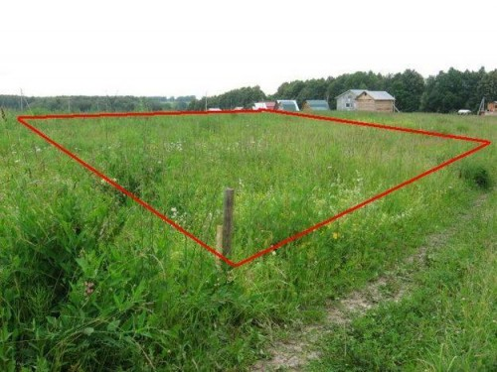
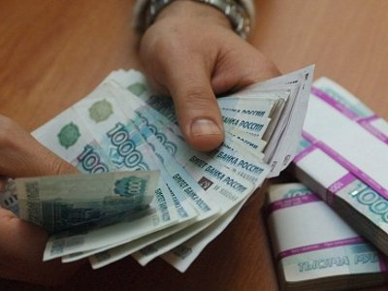
2. Неналоговые доходы
Неналоговые доходы бюджета Калиновского сельского поселения состоят из следующих поступлений:
доходы от оказания платных услуг и компенсации затрат государства
штрафы, санкции, возмещение ущерба
Инициативные платежи, зачисляемые в бюджеты сельских поселений

Slide 8
Поступление неналоговых доходов
Наименование показателя | План 2025 год руб. | План 2026 год руб. | План 2027 год руб.
Доходы от компенсации затрат государства | 0,00 | 0,00 | 0,00
Штрафы, зачисляемые в бюджет поселения | 0,00 | 0,00 | 0,00
Инициативные платежи, зачисляемые в бюджеты сельских поселений | 0,00 | 0,00 | 0,00
ВСЕГО | 0,00 | 0,00 | 0,00

Slide 9
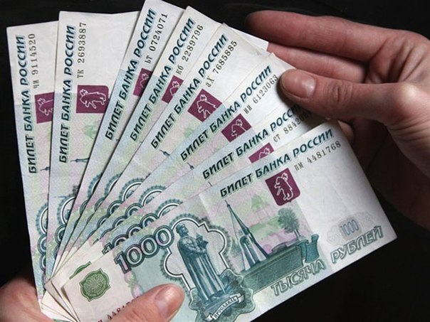
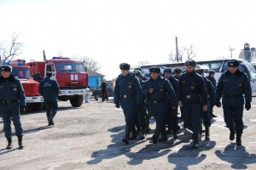
3. Безвозмездные поступления
Доходы бюджета Калиновского сельского поселения от безвозмездных поступлений состоят из следующих поступлений:
дотации на выравнивание бюджетной обеспеченности
субвенций (на осуществление первичного воинского учета, на определение перечня лиц, уполномоченных составлять протоколы об административных правонарушениях)
иных межбюджетных трансфертов (из бюджетов Ростовской области и Азовского района)

Slide 10
Доходы от безвозмездных поступлений
Наименование показателя | План 2025 руб. | План 2026 руб. | План 2027 руб.
Дотации бюджетам | 3 480 500,00 | 2 694 100,0 | 2 694 100,0
Дотации на выравнивание бюджетной обеспеченности | 2 993 400,00 | 2 694 100,00 | 2 694 100,00
Дотации на поддержку мер по обеспечению сбалансированности бюджетов | 487 100,00 | 0,00 | 0,00
Субсидии бюджетам | 0,00 | 0,00 | 0,00
Субсидии бюджетам на развитие сети учреждений культурно-досугового типа | 0,00 | 0,00 | 0,00
Субвенции бюджетам муниципальных образований | 401 000,00 | 437 700,00 | 200,00
- на осуществление первичного воинского учета | 400 800,00 | 437 500,00 | 0,00
- на определение перечня должностных лиц, уполномоченных составлять протоколы об административных правонарушениях | 200,00 | 200,00 | 200,00
Иные межбюджетные трансферты | 0,00 | 0,00 | 0,00
- Инициативный проект | 0,00 | 0,00 | 0,00
ВСЕГО | 3 881 500,00 | 3 131 800,00 | 2 694 300,00

Slide 11
Распределение безвозмездных поступлений

Slide 12
4. Расходы

Slide 13
Осуществление расходов по разделам и подразделам
РзПр | Наименование показателя | План 2025 руб. | План 2026 руб. | План 2027 руб.
1 | 2 | 3 | 4 | 5
0104 | Расходы на администрацию поселения | 8 375 500,0 | 8 449 400,0 | 8 479 900,0
0106 | Обеспечение деятельности финансовых, налоговых и таможенных органов и органов финансового (финансово-бюджетного) надзора | 137 700,0 | 0,0 | 0,0
0107 | Обеспечение проведения выборов и референдумов | 0,0 | 631 600,00 | 0,0
0111 | Резервный фонд Главы администрации | 10 000,0 | 10 000,0 | 10 000,0
0113 | Другие общегосударственные вопросы | 207 400,0 | 464 700,0 | 827 600,0
0203 | Национальная оборона | 400 800,0 | 437 500,0 | 0,0
0310 | Национальная безопасность и правоохранительная деятельность | 169 000,0 | 136 000,0 | 180 000,0
0314 | Национальная безопасность и правоохранительная деятельность | 13 000,0 | 6 000,0 | 15 000,0

Slide 14
Осуществление расходов по разделам и подразделам(продолжение)
РзПр | Наименование показателя | План 2025 руб. | План 2026 руб. | План 2027 руб.
1 | 2 | 3 | 4 | 5
0412 | Национальная экономика (межевание) | 25 000,0 | 0,0 | 0,0
0502 | Коммунальное хозяйство | 175 000,0 | 0,0 | 0,0
0503 | Благоустройство | 1 950 900,0 | 1 287 200,0 | 2 019 600,0
0705 | Образование | 10 000,0 | 10 000,0 | 10 000,0
0801 | Культура | 3 247 500,0 | 2 906 400,0 | 2 780 400,0
1001 | Пенсионное обеспечение | 200 000,0 | 200 000,0 | 200 000,0
1101 | Физкультура и спорт | 10 000,0 | 10 000,0 | 10 000,0
Всего |  | 14 931 800,0 | 14 548 800,0 | 14 532 500,0

Slide 15
Распределение расходов по разделам и подразделам на 2025 год

Slide 16
СПАСИБО
ЗА ВНИМАНИЕ!

